Slide 1
teiMeta : la liste de mots

Slide 2
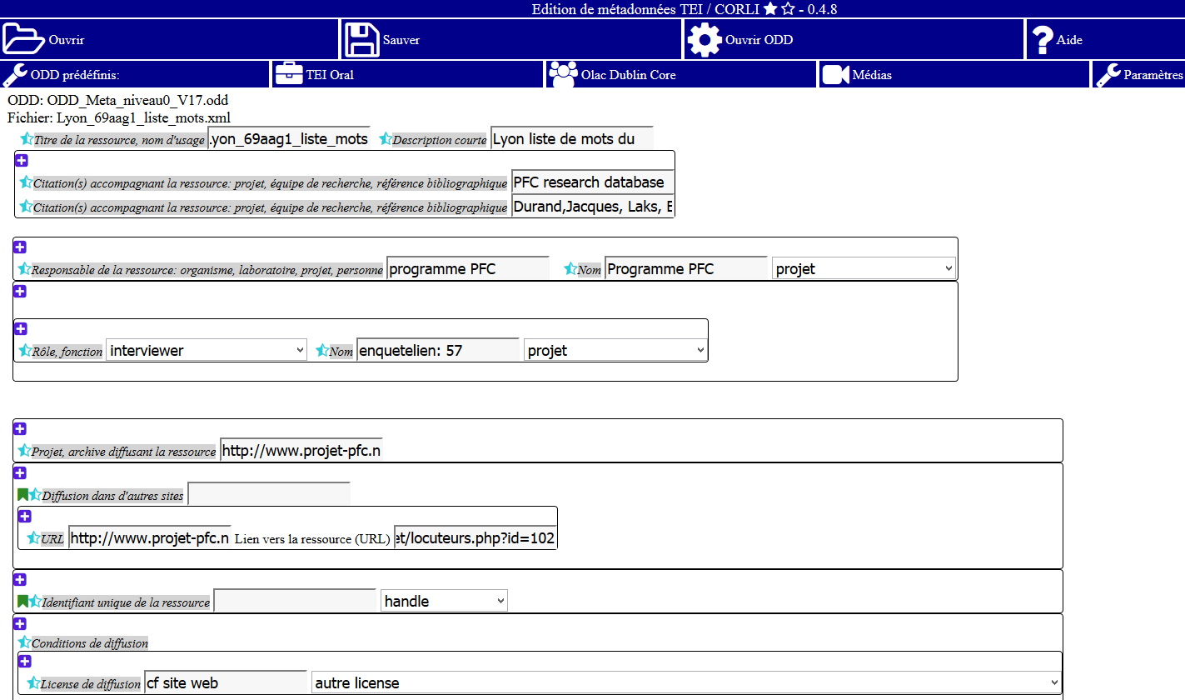
Interface teimeta : la ressource http://ct3.ortolang.fr/teimeta

Slide 3
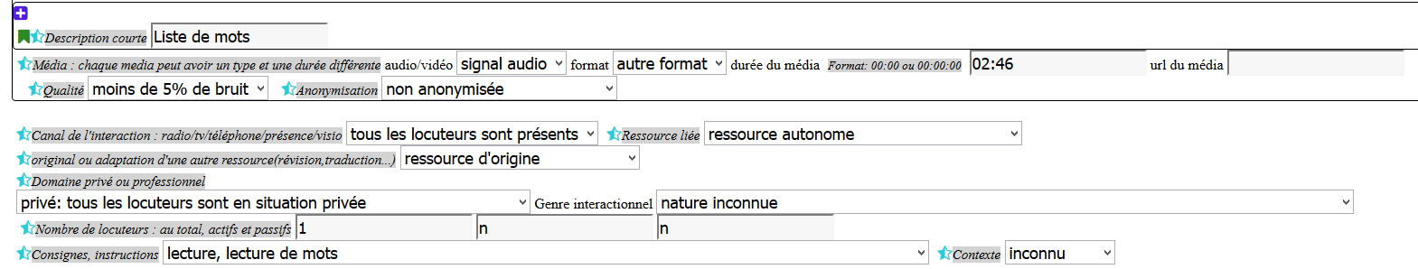
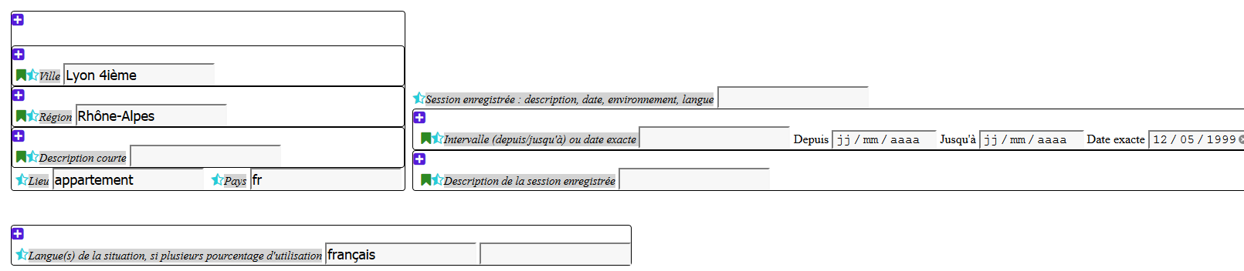
Interface teimeta : situation et enregistrement http://ct3.ortolang.fr/teimeta

Slide 4
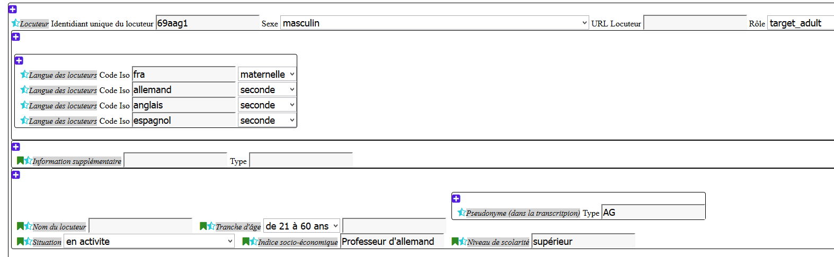
Interface teimeta : le locuteur http://ct3.ortolang.fr/teimeta

Slide 5
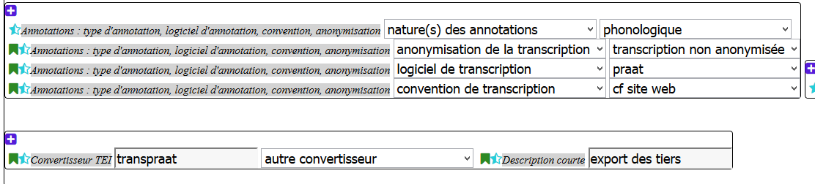
Interface teimeta : les annotations http://ct3.ortolang.fr/teimeta

Slide 6
teiMeta : la conversation libre
Seuls le titre et la situation sont modifiés, un second locuteur est ajouté

Slide 7
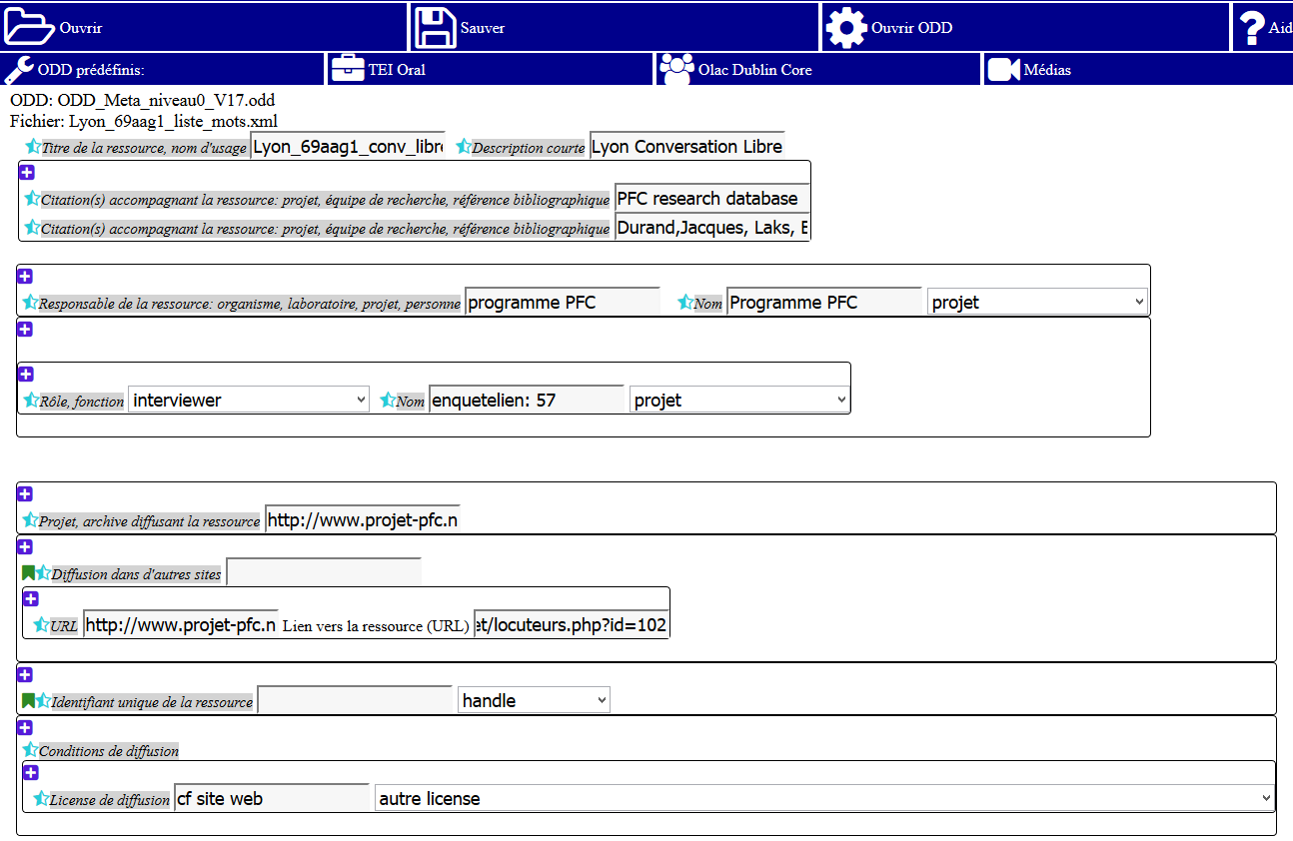
Interface teimeta : la ressource http://ct3.ortolang.fr/teimeta

Slide 8
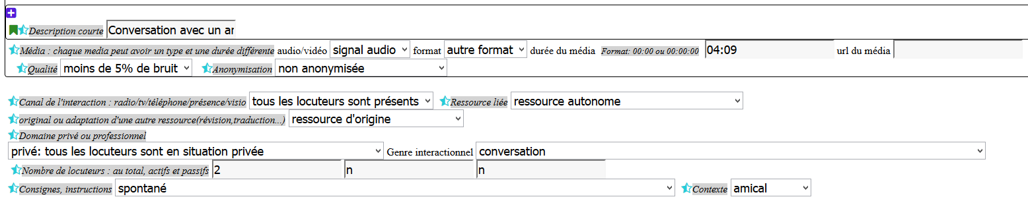
Interface teimeta : situation et enregistrement http://ct3.ortolang.fr/teimeta

Slide 9
Interface teimeta : le locuteur http://ct3.ortolang.fr/teimeta

